Slide 1
Включи телевизор
Выделение первого
звука в словах
Чтение слов из 3 букв
Тренажёр

Slide 2
ИНСТРУКЦИЯ
Дорогой друг!
Предлагаю тебе поиграть в игру «Включи телевизор».
1. Чтобы увидеть изображение на экране телевизора, нужно определить первый звук в слове – названии картинки, помещённой на верхней полке слева.
2. Произнеси звук и выбери букву внизу слайда. Если выбор сделан верно, буква появится на второй полке под изображением. Затем переходи ко второй и третьей картинкам. Выполняй всё по порядку. Так постепенно на второй полке у тебя появится слово. Прочитай его.
3. Чтобы проверить изображение на экране телевизора, жми на пульт.
Успехов!

Slide 3
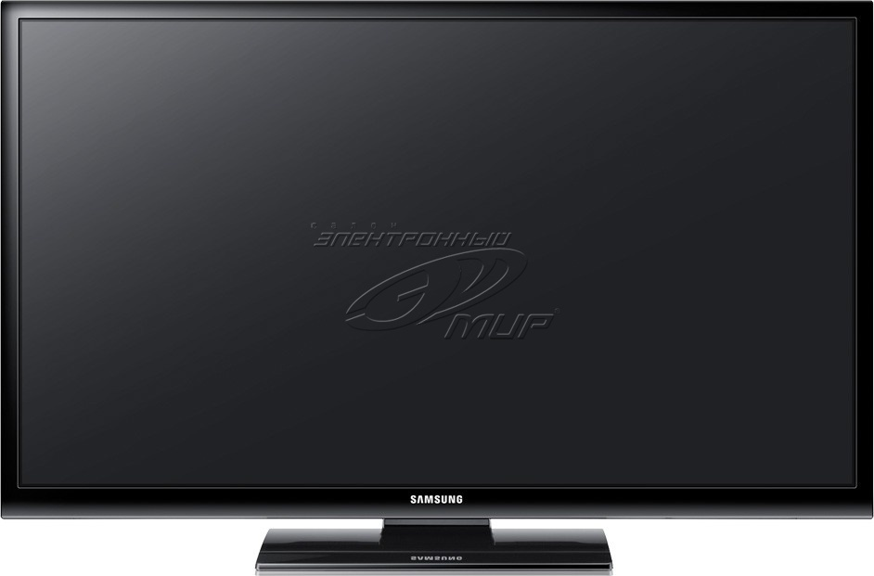
Ш
А
Р
А
У
О
И
Ы
М
Л
С
Н
Р
П
Ш
Т

Slide 4
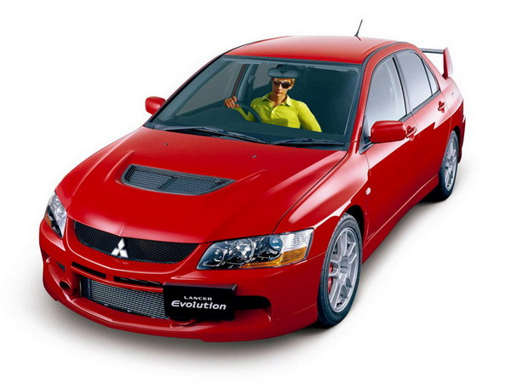
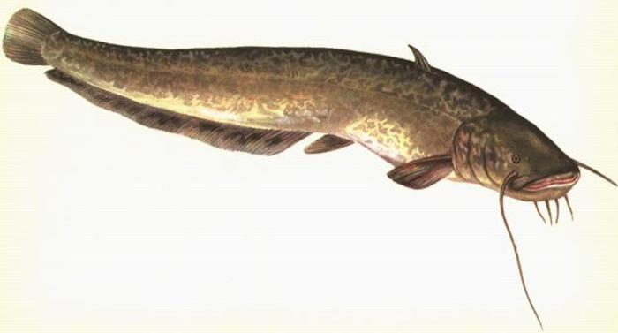
С
О
М
А
У
О
И
Ы
М
Л
С
Н
Р
П
Ш
Т

Slide 5
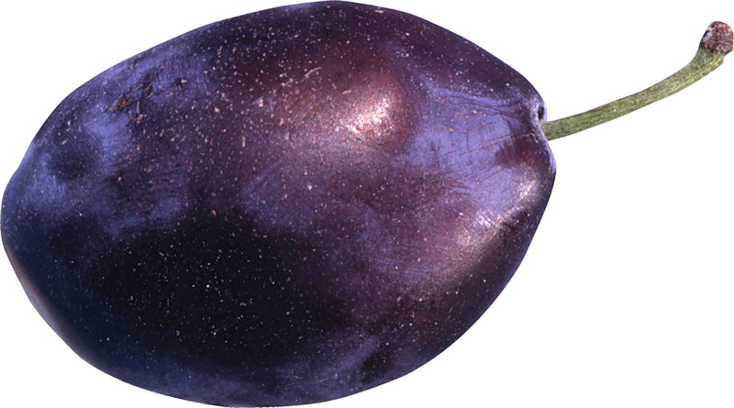
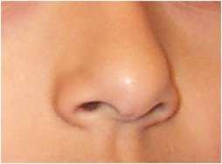
Н
О
С
А
У
О
И
Ы
М
Л
С
Н
Р
П
Ш
Т

Slide 6
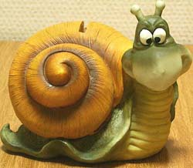
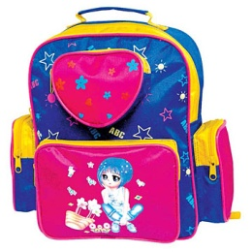
С
У
П
А
У
О
И
Ы
М
Л
С
Н
Р
П
Ш
Т

Slide 7
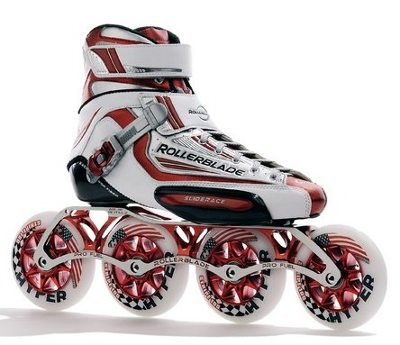
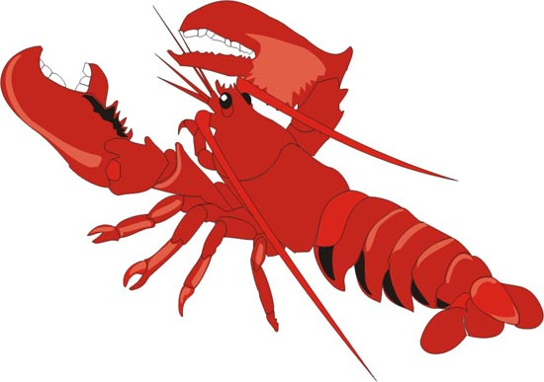
Р
А
К
А
У
О
И
Ы
М
Л
С
Н
Р
П
Ш
К

Slide 8
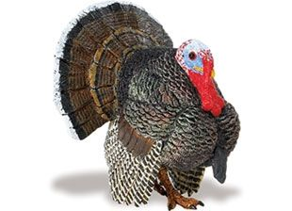
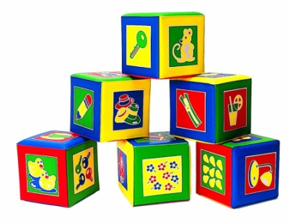
К
И
Т
А
У
О
И
Ы
М
Т
С
Н
Р
П
Ш
К

Slide 9
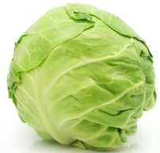
М
А
К
А
У
О
И
Ы
М
Т
С
Н
Р
П
Ш
К

Slide 10
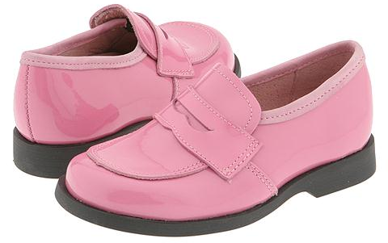
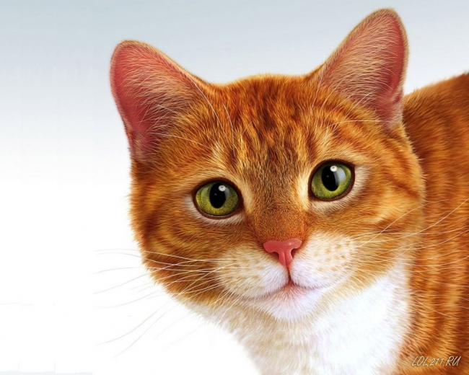
К
О
Т
А
У
О
И
Ы
М
Т
С
Н
Р
П
Ш
К

Slide 11
С
О
К
А
У
О
И
Ы
М
Т
С
Н
Р
П
Ш
К

Slide 12
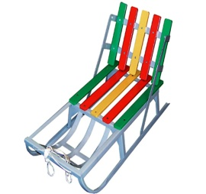
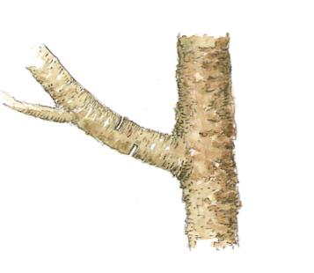
С
У
К
А
У
О
И
Ы
М
Т
С
Н
Р
П
Ш
К

Slide 13
О
С
А
А
У
О
И
Ы
М
Й
З
С
Р
Ч
Ш
Б

Slide 14
Ч
А
С
А
У
О
И
Ы
М
Т
З
Й
Р
Ч
Ш
Б

Slide 15
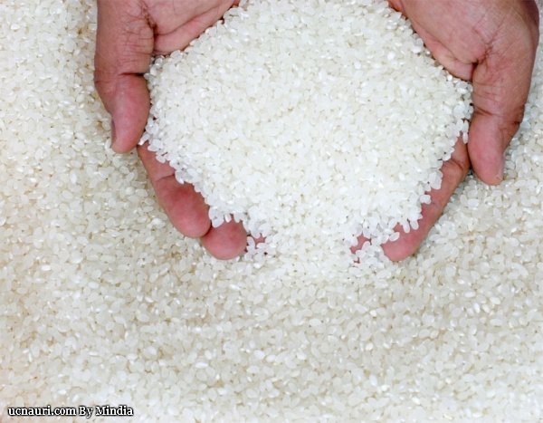
Р
И
С
А
У
О
И
Ы
М
С
З
Й
Р
Ч
Ш
Б

Slide 16
Л
А
К
А
У
О
И
Ы
М
С
З
Й
К
Ч
Л
Б

Slide 17
К
О
М
А
У
О
И
Ы
М
С
З
Й
К
Ч
Л
Б

